Slide 1

Staatliche Rahmenbedingungen
Wilhelmshaven
Diese Vorlesung wird in Bild
und Ton des
Dozenten
mitgeschnitten
und anschließend online zur
Verfügung gestellt
Prof. Dr. Bernhard Köster
Jade-Hochschule Wilhelmshaven
http://www.bernhardkoester.de/vorlesungen/inhalt.html

Slide 2


Transaktionskosten – Neue Institutionenökonomie
Die Durchführung einer Transaktion kann nicht kostenlos erfolgen, sondern ist immer mit einem Aufwand verbunden
Dazu gehören
  Markttransaktionskosten: Kosten der Marktbenutzung
  Unternehmenstransaktionskosten: Kosten des Rechts auf Erteilung von Anordnungen innerhalb eines Unternehmens
  Politische Transaktionskosten: Kosten, die durch Benutzung des institutionellen Rahmens eines Gemeinwesens entstehen
  Suchtransaktionskosten: Kosten, die durch das Sammeln von
  Informationen im Vorfeld einer Transaktion entstehen

Slide 3
Transaktionskosten – Neue Institutionenökonomie
Menschen haben eine limitierte Kapazität Daten zu verarbeiten
Das menschliche Gehirn kann nur begrenzt Daten verarbeiten und Optimierungsaufgaben durchführen
In der Konsequenz bedeutet dies, dass die Annahme des Rationalverhaltens aufgrund dieser Limitierung an seine Grenzen stößt,
bzw. es kann rational sein, aufgrund dieser Erkenntnis sich mit zufriedenstellenden Ergebnissen zu begnügen
In der Literatur wird dies als bounded rationality bezeichnet
Im traditionellen Sinne ist dies eine Aufwand/Ertrag- oder Kosten/Nutzen-Abwägung
  Der aktuelle extrem schnelle Erfolg und Aufstieg von Internetunternehmen
  wie Google, facebook Amazon und Apple kann auf genau diese Problematik
  zurückgeführt werden, denn diese Unternehmen senken in extremen
  Ausmaß die Transaktionskosten der menschlichen Gesellschaft

Slide 4
Transaktionen
A transaction occurs when a good or service is transferred across a technologically separable interface. One stage of activity terminates and another begins
(Williamson, O.E. (1985) The Economic Institutions of Capitalism, Springer)
  Die Betonung liegt auf der materiellen Übergabe von Waren und Dienstleistungen
Transactions are the alienation and acquisition between individuals of the rights or future ownerships of physical things
(Commons, J.R. (1934) Institutional Economics, New York: Macmillan)
  Die Betonung liegt auf dem immateriellen Übergang von
  Rechten an Eigentum oder Besitz einer Sache

Slide 5








Transaktionskosten – Abschätzung
Gehen sie davon aus, dass
  durchschnittlich ca. 10% des Endpreises kalkuliert durch den Hersteller der Konsumgüter und Investitionsgüter auf Transaktionskosten wie Werbung, Vertrieb, Versicherung, Gebühren, u.ä. zurückzuführen sind, die Staatsausgaben zu 100% als Transaktionskosten gewertet werden können. Wie hoch waren dann die Transaktionskosten in Deutschland im Jahr 2021?
  Gehen sie weiterhin davon aus, dass aufgrund der Vorleistungen noch einmal Transaktionskosten in Höhe des Anteils der Vorleistungen am Produktionswert hinzukommen.
Wie hoch sind dann die Transaktionskosten in Relation zum BIP in Deutschland
im Jahr 2021?
Vgl. Furobotn und Richter, Neue Institutionenökonomie, S. 68 (4. Auflage)

Slide 6












Transaktionskosten – Beispiele
Die Kosten des Geldtransfers¹ (Bargeld/bargeldlos) machen etwa 2% in Relation zum Bruttoinlandsprodukt aus (rund 60 Mrd. Euro)
Die Werbe- und Marketingausgaben der Autoindustrie² pro Neuwagen belaufen sich 400-4000 Euro
Der internationalen Fischindustrie³ entsteht ein Verlust von ca. 80 Mrd. US-Dollar p.a. aufgrund von Überfischung → Allmendeproblem aufgrund von fehlenden Eigentumsrechten
Transaktionskosten haben einen signifikanten Einfluss auf die Handelsbeziehungen⁴ zwischen Ländern: Bei einem Anstieg der Transaktionskosten um 1% sinkt in asiatischen Ländern das Handelsvolumen um etwa 0,2% (Irrtumswahrscheinlichkeit=10%). Abschätzung über ein Gravitationsmodell: $H_{ij}={KY}_{i}^{a}Y_{i}^{b}{TC}_{ij}^{c}D_{ij}^{d}F\left(\vec{X}\right)$ (TC: Transaktionskosten!)
1) Krüger, M. (2014) Costs and Benefits of Cash and Cashless Payment Instruments in Germany. Module 1, Overview and Initial Estimates, Bundesbank
2) Motorpresse, Horizont, VDA
3) Liebcap G.D. (2018) Douglass C. North: Transaction Costs, Property Rights, and Economic Outcomes, NBER Working Paper No. 24585, May; World Bank (2017)
4) Prabir, D. (2006) Trade, Infrastructure and Transaction Costs: The Imperatives for Asian Economic Cooperation, Journal of Economic Integration, 21(4), December 2006; 708-735

Slide 7





Transaktionskosten
Eine Senkung der Transaktionskosten ist weiterhin eines der fundamentalen Argumente für die Einführung des europäischen Binnenmarktes und die Einführung des Euro. Quantitative Abschätzungen zur Höhe der Einsparungen können allerdings seriös nicht gemacht werden!
Konzeptioneller Art kann man sich Gedanken über mögliche Wachstumsimpulse oder Wachstumshemmnisse aufgrund des Transaktionskostenproblems machen¹:
  Gründung des deutschen Zollvereins 1833: Vorher musste man allein, wenn man Waren zwischen Ostpreußen (Königsberg) und Westpreußen (Köln) transportierte bis zu 18 Zollgrenzen passieren².
  Der Zusammenbruch der Sowjetunion und der DDR ist nicht
  zuletzt auf die ausufernden Kosten im institutionellen Rahmen
  einer Planwirtschaft zu sehen.
1) Bywaters, D. and Mlodkowski, P. (2012) The Role of Transactions Costs in Economic Growth, The International Journal of Economic Policy Studies, Volume 7, Article 3
2) Seidel, F. (1971) Das Armutsproblem im deutschen Vormarz bei Friederich List. [in]: Kölner Vorträge zur Sozial- und Wirtschaftsgeschichte, Volume 13, Köln 1971

Slide 8
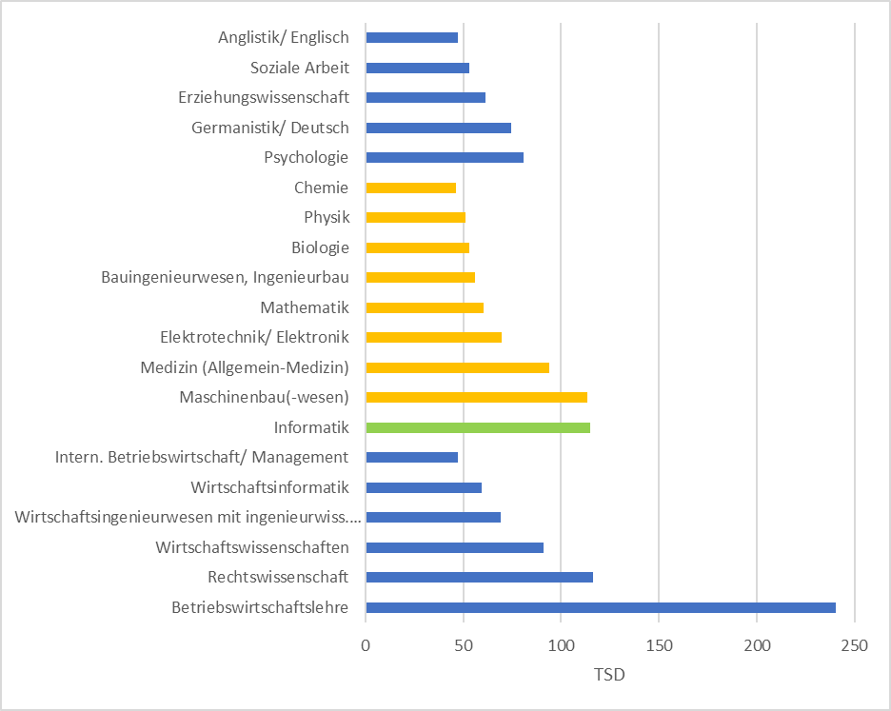







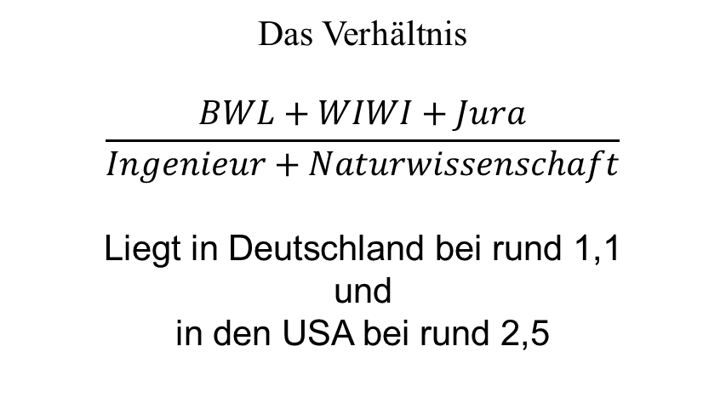

Transaktionskosten
Studierende Deutschland (2017/2018)
Das Verhältnis
$$\frac{BWL+WIWI+Jura}{Ingenieur+Naturwissenschaft}$$
Liegt in Deutschland bei rund 1,1
und
in den USA bei rund 2,5
Geht man davon aus, dass die Arbeit von Betriebswirten und Juristen eher als Transaktionskosten verbucht werden, während dies bei Ingenieuren und Naturwissenschaftlern eher nicht der Fall sein wird, erscheinen Abschätzungen von Transaktionskosten in Höhe von 50% des BIP durchaus plausibel.
Quelle: Destatis

Slide 9

















Asymmetrische Information
Transaktionskosten spielen häufig bei ökonomischen Entscheidungen eine fundamentale Rolle, wenn für die Praxis von der Annahme der vollständigen Information aller Marktteilnehmer abgewichen werden muss:
Viele Märkte sind asymmetrischer Information geprägt
  Gebrauchtwagenmarkt (Akerlof Nobelpreis 2001)
G. A. Akerlof: (1970) The Market for Lemons: Quality Uncertainty and the Market Mechanism. In: Quarterly Journal of Economics. Band 84, Nr. 3, 1970, S. 488–500
  Versicherungsmarkt (Rothschild/Stieglitz Nobelpreis 2001)
Rothschild, M. & Stiglitz, J. (1976). "Equilibrium in Competitive Insurance Markets: An Essay on the Economics of Imperfect Information," The Quarterly Journal of Economics, Oxford University Press, vol. 90(4), pages 629-649
  Kreditmarkt (siehe Versicherungsmarkt)
  Stiglitz, J. E. & Weiss, A. (1981), Credit Rationing in Markets with Imperfect Information, American Economic Review, Vol. 71, No. 3, Jun., pp. 393-410
  Arbeitsmarkt (Bewerber/Agent und Arbeitgeber/Prinzipal)

Slide 10












Probleme asymmetrischer Information
Adverse Selektion:
Bei Vertragsabschluss haben die Vertragspartner asymmetrische Information über die Qualität des gehandelten Gutes bzw. Art der auftretenden Risiken
→ Problem einer versteckten Information.
Moralisches Risiko:
Bei Vertragsabschluss haben zwar beide Parteien symmetrische Information, nach Vertragsabschluss kann aber eine der Parteien die Handlungen der anderen Partei nicht beobachten, bzw. die andere Partei ändert ihr Handeln aufgrund des Vertragsabschlusses.
→ Problem einer versteckten Handlung.

Slide 11
Adverse Selektion Beipiel 1
Es gibt zwei Investitionsobjekte: Ein gutes IG und ein schlechtes IS
Beide Investitionsobjekte erfordern eine Anfangsinvestition von 2500 Euro
IG zahlt mit 90% 3000 Euro und mit 10% ist ein Totalverlust
IS zahlt mit 60% 4500 Euro und mit 40% ist ein Totalverlust
Risikoneutrale Investoren haben 500 Euro Startkapital und wollen den Rest kreditfinanzieren. Welchen Zinssatz sind sie bereit für das gute oder das schlechte Projekt zu bezahlen?
Nehmen Sie an, die kreditgebende Bank kann nicht zwischen gutem und schlechtem Investitionsobjekt unterscheiden, kennt aber die Erfolgswahrscheinlichkeiten und nimmt ex ante an, mit 50% das gute Investitionsobjekt zu finanzieren. Welchen Zins muss die Bank verlangen, um im Erwartungswert mindestens das eingesetzte Kapital zurück zu erhalten.

Slide 12
Adverse Selektion
  Für IG nimmt der Investor einen Kredit für einen Zins von bis zu i≈22,2% auf
  Für IS nimmt der Investor einen Kredit für einen Zins von bis zu i≈83,3% auf
  Da die Bank nicht zwischen beiden Risiken unterscheiden kann, verlangt sie einen Zinssatz von mindestens i≈33,3% auf
→ es werden nur Kredite für die schlechten Produkte vergeben

Slide 13

Adverse Selektion Beispiel 2
Ähnlich einem Studienkredit bietet eine Versicherung einen Vertrag gegen einen zukünftigen Gehaltsausfall an:
  Den Studierenden des Masterstudiengangs Staatliche Rahmenbediungen stehen grundsätzlich zwei Jobs in der Zukunft in Aussicht
    A: 62.500 Euro p.a. B: 40.000 Euro
  Es gibt gibt 2 Typen von Studierenden, die gleichverteilt sind
    H erhält mit 80% Job A N erhält mit 50% Job A
Die Versicherung bietet zur fairen Prämie an die Differenz zwischen A und B zu zahlen
Die Versicherungsprämie wird erst bei Antritt des Jobs fällig
Der aus dem Einkommen E entstehende Nutzen ist u($E$)=$\sqrt{E}$
Wer versichert sich und wie entwickelt sich die
Versichertenpopulation?

Slide 14
Adverse Selektion
Faire Prämie:
Erwartungsnutzen von N mit und ohne Versicherung
Erwartungsnutzen von H mit und ohne Versicherung

Slide 15
Adverse Selektion
Mittelt die Bank über alle Risiken, so wird sie den Risikoaufschlag derart bemessen, dass die „guten“ Risiken aus dem Markt gedrängt werden.
→ Im Zuge dessen wird dass durchschnittliche Risiko ansteigen
→ Dies impliziert wiederum ein Ansteigen des Zinsen
→ In der Folge wird der Investitionspool sich immer weiter verschlechtern

Slide 16
Adverse Selektion
Lösungsmöglichkeiten:
Bei der Kreditvergabe werden Sicherheiten verlangt
Aber: Nicht jeder Kreditnehmer verfügt über ausreichende Sicherheiten, wodurch weiterhin sinnvolle Investitionen nicht getätigt werden
Monitoring der Kreditnehmer
    Schufa
    Creditreform
Aber: Um die Monitoringkosten niedrig zu halten wird auf intransparente Algorithmen zurückgegriffen, die zu Fehlentscheidungen bei der individuellen Kriditvergabe führen können.
→ Aufgrund asymmetrischer Information wird damit im Allgemeinen unter Rationalitätsbedingungen nicht die effiziente Höhe an Investitionskapital zur Verfügung gestellt.

Slide 17
Moral Hazard
Objektives Risiko: Der Teil des Risikos, dass vom Versicherungsnehmer nicht beeinflusst werden kann
Moralisches Risiko: Der Teil des Risikos, dass vom Versicherungsnehmer beeinflusst werden kann, beispielsweise bzgl. der Schadenshöhe oder Eintrittswahrscheinlichkeit
Das Risiko, dass ihr Fahrrad vor der Jade-Hochschule geklaut wird, kann durch die Sorgfalt des Besitzers beeinflusst werden, z.B. durch das Anbringen eines Schlosses
  Ist das Fahrrad nicht versichert, werden sie so viel Sorgfalt auf die Sicherung ihres Fahrrades verwenden, dass gilt Grenznutzen der Sorgfalt = Grenzkosten der Aufwendungen
  Ist das Fahrrad versichert, sinkt der Grenznutzen der Sorgfalt, da im Falle eines Diebstahls die Kosten ganz oder teilweise durch die Police getragen werden. Damit wird man prinzipiell weniger Sorgfalt aufwenden.
→ Es ergibt sich also eine Verhaltensanpassung → Moral Hazard

Slide 18
Moral Hazard
Bei beobachtbarer Sorgfalt durch den Versicherungsgeber, würde die Prämie auf das Verhalten konditioniert werden
Ist die Sorgfalt nicht beobachtbar, besteht eine Diskrepanz zwischen der Höhe des Versicherungsschutzes und des Aufwands zur Sorgfalt:
Eine effiziente Risikoallokation verlangt, dass ein risikoneutraler Versicherungsgeber einen risikoaversen Fahrradbesitzers voll versichert
Eine effiziente Anreizsetzung verlangt dagegen, dass der Fahrradbesitzer einen Teil des Risikos selbst trägt
.
Als Folge wird meistens kein vollständiger Versicherungsschutz gewährt z.B. über einen Selbstbehalt, bzw. wird durch sich ändernde Versicherungsprämien bei häufigen Schadensfällen wird versucht die Risiken zu selektieren

Slide 19
Beispiele: Moral Hazard
Private Krankenversicherung
Lohnfortzahlung im Krankheitsfall
Arbeitslosenversicherung
Bankenrettung in Finanzkrisen „Too Big to Fail“
Rettungsfond in Europa ESM (European Stability Mechanism)
Europäische Einlagenversicherung im Bankensektor
Kurzarbeitergeld über Corona hinaus
Insolvenzaussetzung über Corona hinaus
Künstliches Niedrigzinsniveau in der Eurozone

